Slide 1

Notes:
O que é a Nota Fiscal Eletronica?

Slide 2


Slide 3


Slide 4



Slide 5



Slide 6


Slide 7



Slide 8
Chegou o momento em que perceberam
que existe uma maneira
simplificada de emissão de nota fiscal...

Slide 9
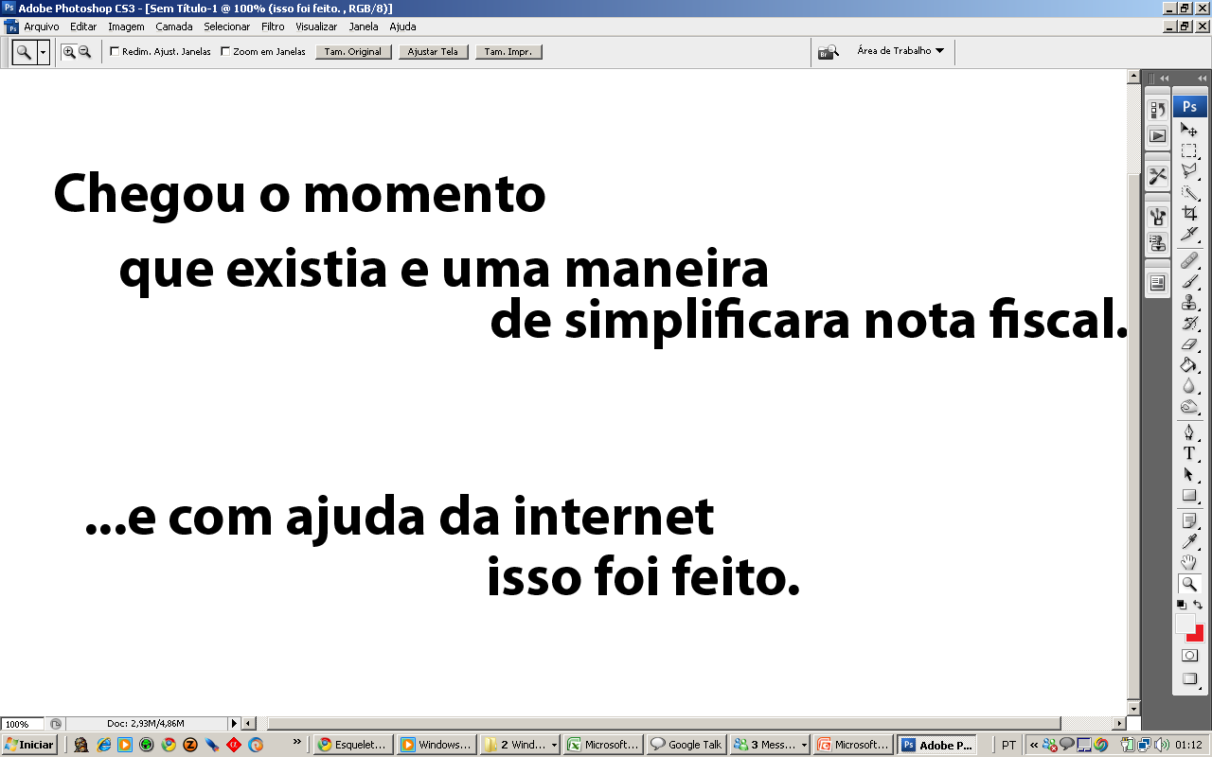


Slide 10
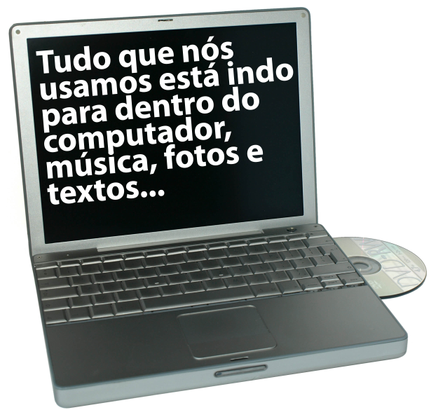

Slide 11
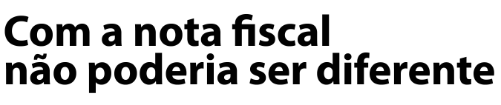

Slide 12
A nota fiscal tradicional
ganhou um novo formato

Slide 13
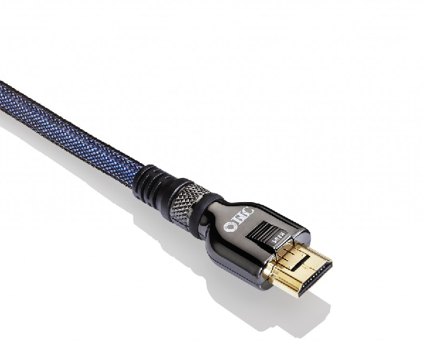
...e se chama
Nota Fiscal Eletrônica.

Slide 14

Respondendo
perguntas de
NF-e*
* Nota fiscal eletrônica

Slide 15
Qual o Modelo
Operacional da
NF-e?
* Nota fiscal eletrônica

Slide 16
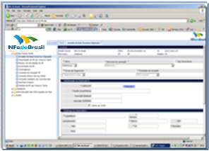
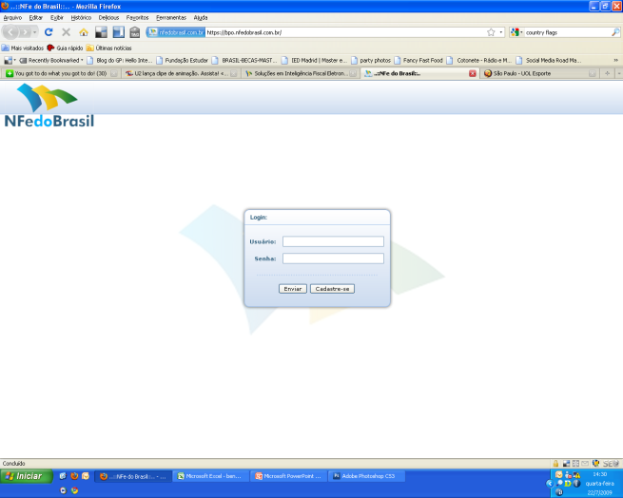
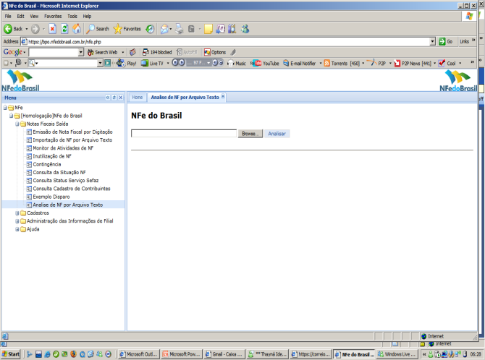
Preencher os dados NF
Acesso pela Internet a solução NFe
Importação por Arquivo Texto ou XML

Slide 17
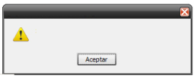
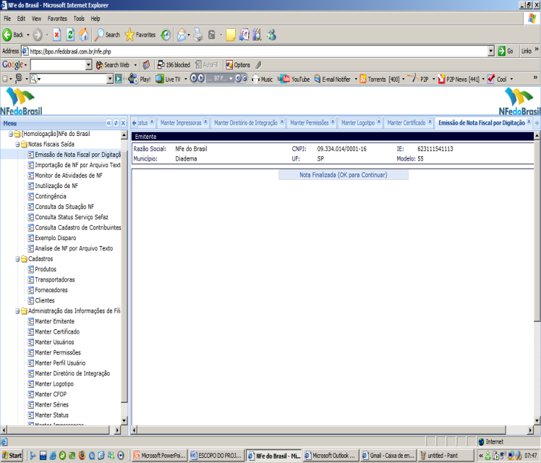
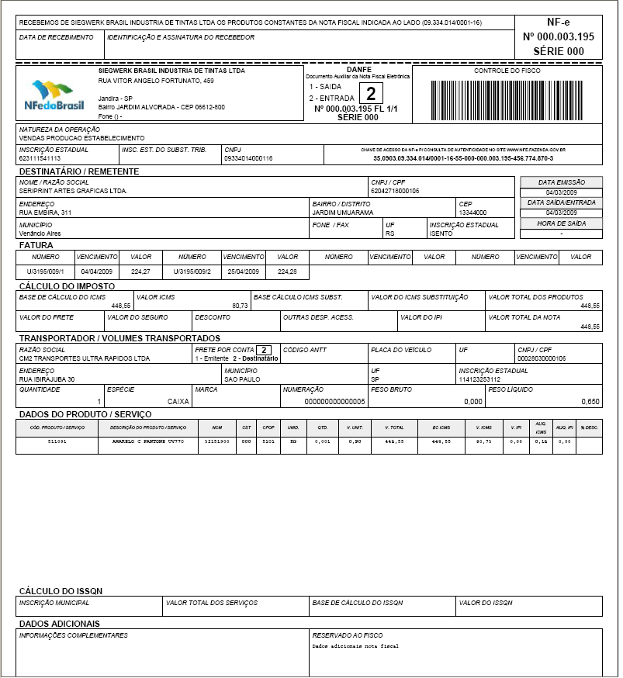
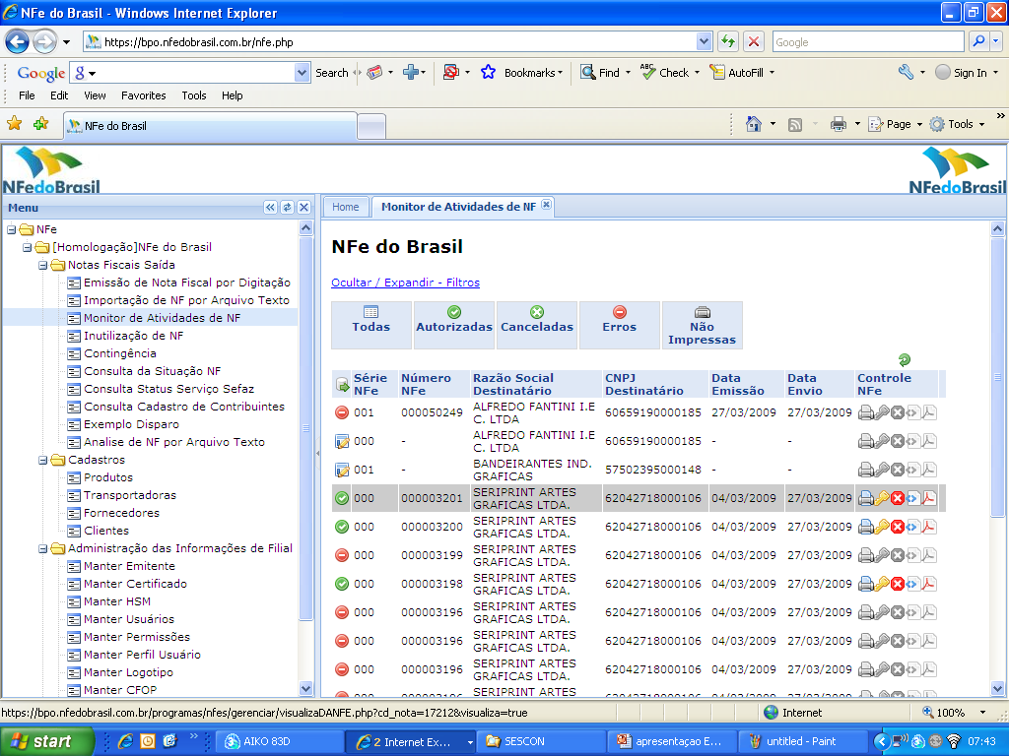
Aviso de Vencimento de Certificado
Emitir nota fiscal
Impressão da DANFE
Gerenciamento da nota fiscal

Slide 18
Quais objetivos
da NF-e?

Slide 19
Respostas
Eliminação de papel.
Provar que sua empresa pagou os devidos impostos sobre os produtos.
Comprovar o valor do produto perante a Receita Federal.

Slide 20
Quando tudo isso
começa?

Slide 21
Resposta
Mais de 39 setores já estão na obrigatoriedade de emissão de nota fiscal eletrônica. A partir de 1 de setembro de 2009 mais 30.000 empresas de 54 segmentos de mercado terão de emitir nota fiscal eletrônica nas transações com outras companhias.

Slide 22
Até quando será
permitido usar a
nota fiscal tradicional?

Slide 23
Resposta
Todos os segmentos de mercado estarão na obrigatoriedade de emissão de nota fiscal eletrônica até o final de 2010. Hoje, na obrigatoriedade já são 30 setores e em 1 de setembro de 2009 mais 54 segmentos. Caso sua empresa já esteja na obrigatoriedade ela não pode mais emitir nota fiscal em papel. Existe multa e a mercadoria transportada pode ser apreendida.
A lista completa dos setores está disponível nos sites das secretarias de Fazenda de cada estado ou no site da NFe do Brasil: www.nfedobrasil.com.br.

Slide 24
Quais benefícios para
a sociedade?

Slide 25



Slide 26
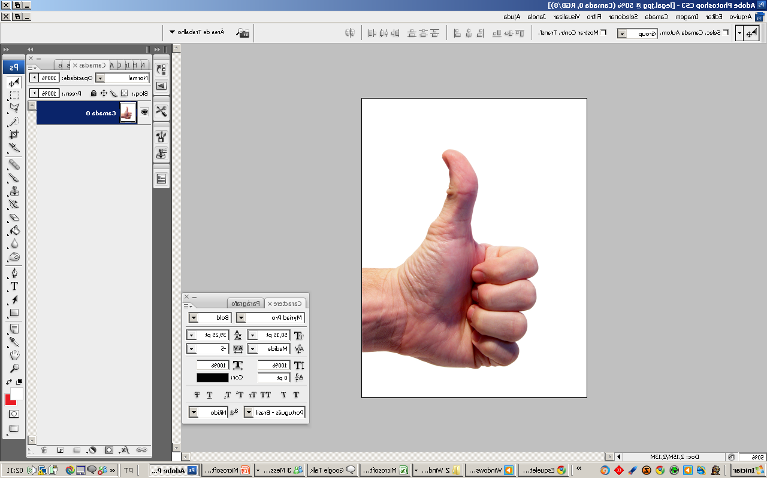
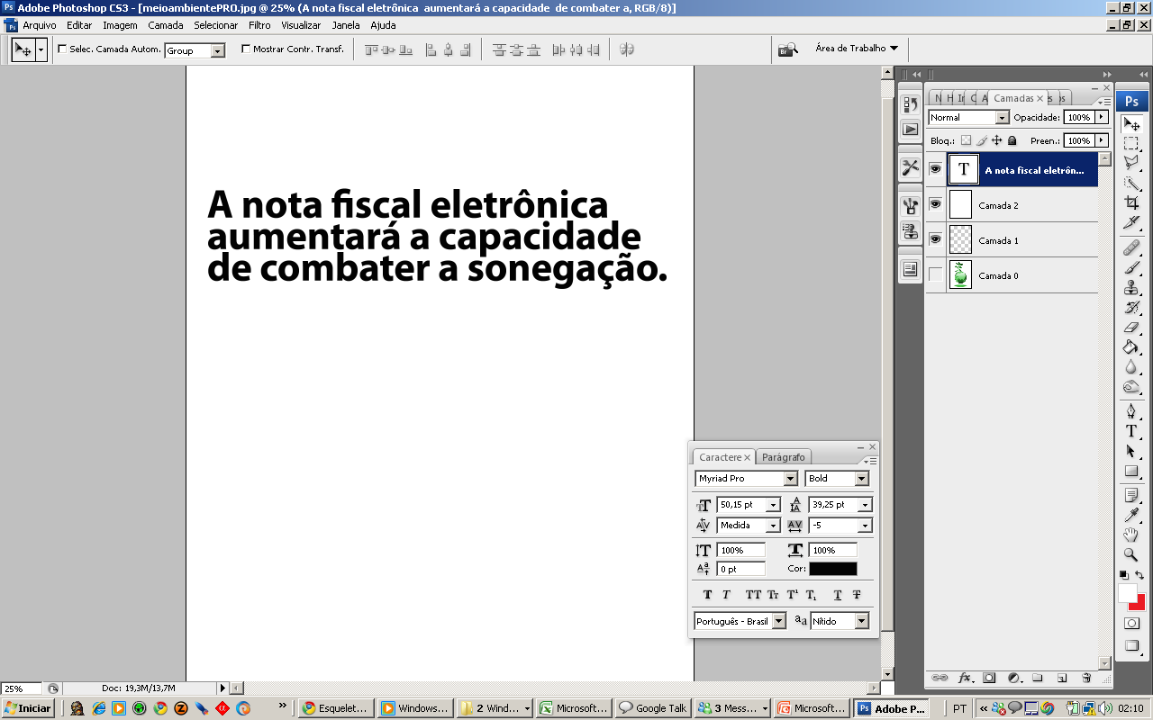

Slide 27
Qual empresa pode me ajudar com a NF-e?

Slide 28


Slide 29
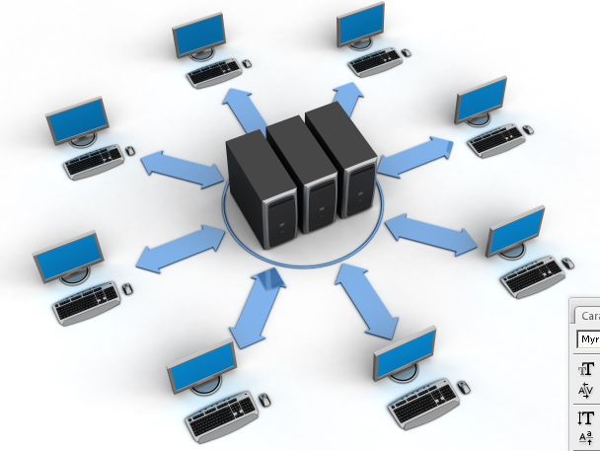
A NFe do Brasil pode de te ajudar de 4 maneiras
Guarda segura do certificado digital em HSM
Emissão das NFes
Gerenciamento das NFes
Armazenamento das NFes

Slide 30
Esperamos ter ajudado você.
Agende uma visita:
(11) 3304-3131
www.nfedobrasil.com.br

